Slide 1
状態方程式による熱力学物性の推算
～純物質，混合物の平衡物性計算と原理～
法政大学名誉教授
西海 英雄
2014.3.3. 日本大学工学部

Slide 2
「計算熱力学」案内
西海・吾郷著，分離技術シリーズ25 「計算熱力学」
分離技術会
第Ⅰ部 第１章～第６章．熱力学の中心となる熱力学変数 の紹介．
第Ⅱ部 熱力学の展開：第7, 8章状態方程式の紹介．第９章 熱力学物性計算法，第10章 純物質相平衡計算，第11章 混合物相平衡計算
第Ⅲ部 熱力学の応用：第12章溶液論，第13章反応平衡，第14章サイクルと断熱変化，第15章 臨界点と相の安定性
★本演習では第11章について演習を行い、相図を理解することを目的とする．

Slide 3
2.1 ＰＶＴと熱力学変数の関係
ＰＶＴ関係，すなわち状態方程式 を上式右辺に代入し微分，積分を行うことで U,H,Sが求められることを示している

Slide 4
van der Waals型状態方程式
引力 斥力
すなわち
図1.3 CO₂の気・液相PV図と飽和線（Peng-Robinson 状態式による計算値）

Slide 5
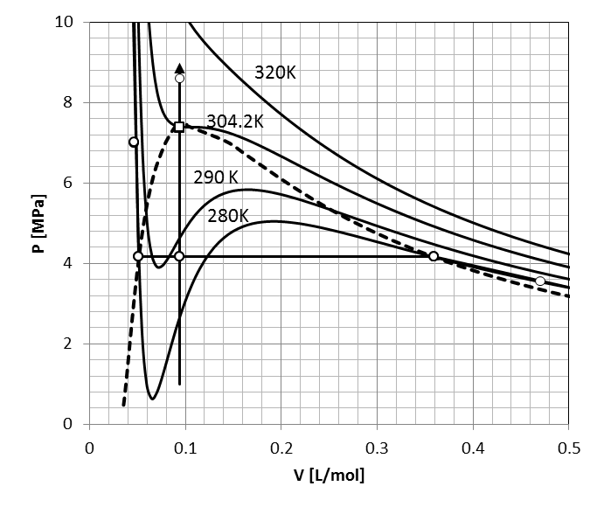

van der Waalsの鋭い直観

Slide 6
van der Waals一般化状態式と
二変数対応状態原理
van der Waals一般化状態式
ここで，Tr=T/Tc, Pr=P/Pc, Vr=V/Vcで定義される無次元数で，対臨界温度 reduced temperature などと呼ばれる.
Ｐｒ＝ｆ（Ｔｒ，Ｖｒ） 二変数対応状態原理 ＣＳＰ
臨界値がわかればすべての物質のＰＶＴ(すべての物性）は計算で求めることができる！
→ 無極性・球状物質に適用可能 (ポテンシャルから）

Slide 7
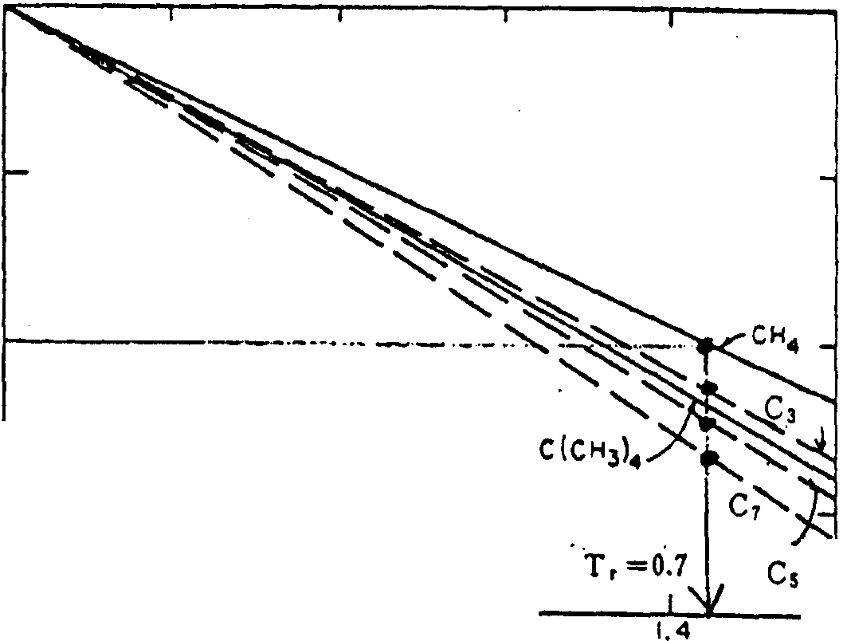
形状に関するパラメータω
0
-1
-1.8
Ｐｉｔｚｅｒ
ＣＨ_{４}球形分子
Ｔｒ＝0.7 =133.7K=-139℃のとき
P^{s}/Pc=0.1
alkaneで分子が大きく
なると，すなわち球形
からずれると連続的に
P^{s}/Pc＜0.1となることを見つけた
球形からのずれのパラメータω
を蒸気圧データから得る
無極性物質（含む弱極性物質）に適用できる
三変数対応状態原理
log₁₀(P^{s}/Pc)
1
1/Tr= Tc/T

Slide 8
Peng-Robinson ＥＯＳ
現在最も広くプロセス設計で用いられているPeng-Robinson EOS
では，van der Waals状態式同様に，臨界点における条件より
蒸気圧を良好に表現するため次の補正項を加えた
κ = 0.37464+1.54226 -0.26992 ω²

Slide 9
ビリアル状態方程式
B (T)
圧縮係数 Ｚ の定義
を密度ρ展開すると
T
は，それぞれ第二，第三，第四ビリアル係数 等と呼ばれる
Bは第二ビリアル係数と呼ばれ，二体分子間の相互作用に関係する量であり，温度のみの関数である（図8.1, 図8.2参照）。同様にC，D…はそれぞれ第三ビリアル係数，第四ビリアル係数…と呼ばれ，三分子間，四分子間…の相互作用に関係する量である。このような相互作用を加え合わせると気体から液体まで表すことができるというイメージがビリアル展開である。

Slide 10
15定数BWR状態方程式
15定数はT_{c}, ρ_{c},ωで表される．本式は三変数対応状態原理に従う一般化状態方程式である．例えば，Ａ₀は，次式で表される

Slide 11
15定数BWR式の第2ビリアル係数
前式を P/ρRT= に直すと第2ビリアル係数部分は
と表されることがわかる．

Slide 12
混合物の第2ビリアル係数 B_{mix}
統計力学から
二成分系では
問題は 異種分子間相互作用を表す交差第2ビリアル係数 B₁₂
_{BWR状態式に適用すると}
_{Hudson-McCoubrey理論より}
_{は相互作用パラメータと呼ばれる。}
Notes:
Bmix p.11(8.29); Hudson-McCoubrey (8.25) p.10

Slide 13
Hudson-McCoubrey理論によるm_{ij}
15定数一般化BWR状態方程式を混合物に適用すると
交差第2ビリアル係数に対しては
ここで
一般にはm_{ij}は調整パラメータとされるが、
Hudson-McCoubrey理論から
Notes:
Hudson-McCoubrey理論 p.9-10

Slide 14
Hudson-McCoubrey理論の物性計算への適用
Nishiumiらはm_{ij}の変化に一番敏感な気液平衡を用いてファミリーごとの最適m_{ij}を決定した。
ファミリー（G?)と臨界容積の比 Vci/Vcjがわかれば気液平衡データの測定をすることなく図8.7より の値を得ることができる。
Notes:
p.14

Slide 15
成分ファミリー
Notes:
p.13

Slide 16
成分ファミリー法の利点
今, ポピュラーな無極性物質100種の混合物を考える。
これらの物質の二成分系混合物は, 100(100-1)/2! = 4,950系ある。
さらに三成分系混合物は, 100(100-1)(100-2) /(3!) = 161,700系ある。
四成分系混合物は, 100(100-1)(100-2)(100-3) /(4!) = 3,921,225系も存在する。
石油などは数百種の炭化水素の混合物であり, それぞれの混合物に状態式が存在する。そう考えると、混合物 は一見, 手に負えそうも無いが, 8.3, 8.4節で, 本法では多成分系であっても二成分間の相互作用だけを考えればいい。

Slide 17
mijのイメージ
mij: 異種分子間の引力の
大きさに関係するパラメータ
図8.9 CO2+C3H8系の0℃における気液平衡計算におよぼすmij の影響
1: mij =0.91, 2: 0.941 (図8.7に示した相関値), 3: 0.97。プロットは実験値

Slide 18
熱力学物性推算手順
Tc_{i}
Vc_{i}
Pc_{i}
成分 i
純物質
物性推算
熱力学
数値計算
蒸気圧データ → ω_{i}
Vci/Vcj
Tc_{j}
Vc_{j}
Pc_{j}
mij
成分 j
混合物
物性推算
ω_{ｊ}

Slide 19
相平衡条件
相平衡条件は各相のT, Pが一定で，かつ各成分のフガシティ が等しいことである．すなわち，Ｎ成分から成る系が相Ⅰ，相Ⅱの2相平衡である条件は,各相(Ⅰ,Ⅱ）,各成分(1,2) のフガシティfが等しいという連立方程式を解く問題に帰する
Notes:
p.15-16

Slide 20
フガシティ
状態方程式
が与えられれば計算できる
P＝f（V,T,n₁,n₂・・・・n_{N})

Slide 21
何を与えればいいか？ー相律
N成分の混合物が，M相平衡にあるときを考える。各相の未知数は，温度 , 圧力 それに(N －1)個のモル分率 の計(N + 1) 個である。したがって，未知数は，M (N + 1) 個である。
一方，与えられた式の数は，
Tに対して(M－1)個
Pに対しても同様に(M－1)個
f_{i} に関しては同様な関係がN個成立するので N (M－1)個
計 2(M－1) +N (M－1) 個の式が与えられる。よって，その差
M (N + 1) －｛2(M－1) +N (M－1)｝= N + 2 －M
個の変数を指定すればこの連立方程式は解くことができる。これが，「相律」である。このの数を「自由度」と呼ぶ。すなわち，相律は
自由度F =成分数N＋2－相数M (11.41)
で示される。
自由度とは数学的には独立変数の数のことであり、この数の変数を与え、連立方程式を解けばその条件下での解が得られる。

